Slide 1
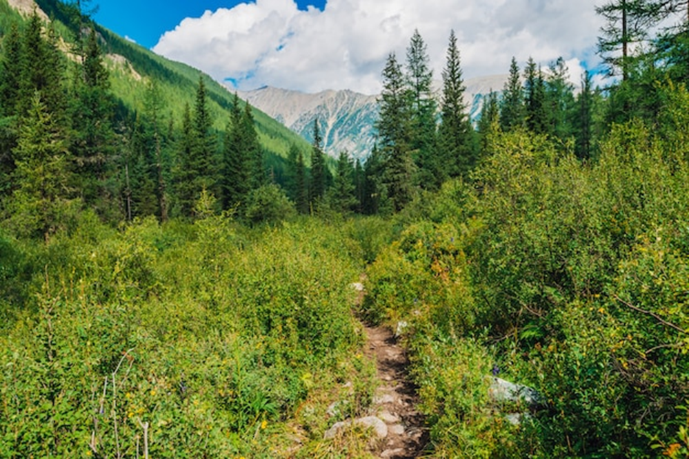
МУНИЦИПАЛЬНОЕ КАЗЕННОЕ УЧРЕЖДЕНИЕ
"СОЦИАЛЬНО-РЕАБИЛИТАЦИОННЫЙ ЦЕНТР ДЛЯ НЕСОВЕРШЕННОЛЕТНИХ"
ПРОЕКТ
«По дороге с облаками»
Руководитель проекта:
Социальный педагог Н.В. Шипицина
Участники:
Заворина Диана
Заворин Дмитрий
Молунова Анастасия
Шаршаков Николай
Сигачев Владимир
Кемеровская область – Кузбасс
г. Междуреченск 2022г

Slide 2
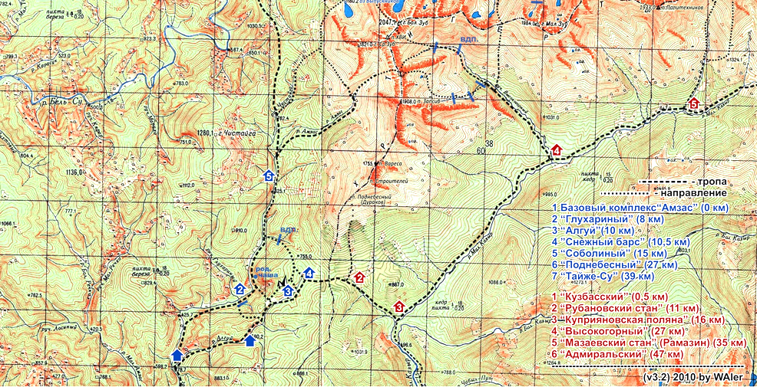
Цель: воспитание экологической ответственности у несовершеннолетних 11-17 лет, находящихся в трудной жизненной ситуации, посредством участия в туристических походах.
Задачи:
Воспитание экологически ориентированных личных ценностей и отношений;
Развитие личной ответственности
за состояние окружающей среды;
Формирование системы знаний о природных системах, условиях их устойчивого развития;
Вовлечение в разнообразную
деятельность экологического характера.

Slide 3
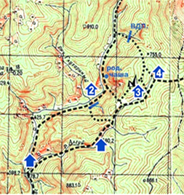
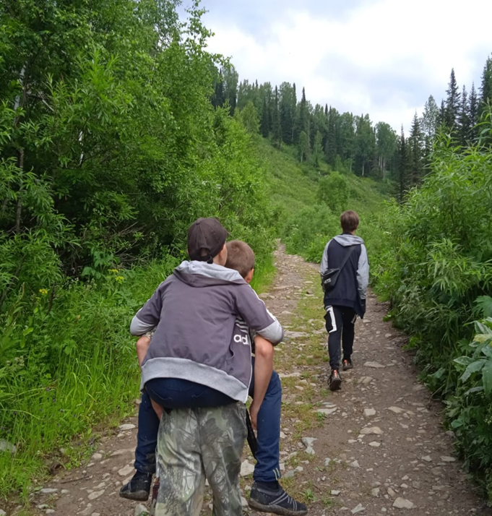
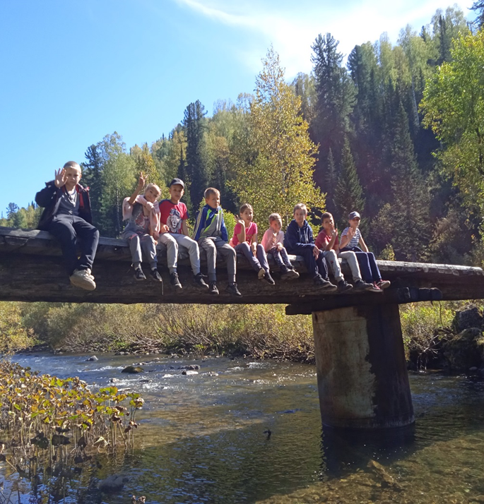
Первый пункт исследования на маршруте – крупные каменные россыпи, называемые курумником.
Ребятам предстоит пройти 28 километров непростого пути. Но сложность похода с лихвой компенсируется долгожданным
привалом на берегу горной реки с чистейшей водой и живописной природой вокруг.

Slide 4
Алгуйское месторождение талька, открытое в 1960 году геологами Томь -Усинской поисково-разведочной экспедиции, является серединой экологического маршрута.

Slide 5
Тремолиты – это останцы, возвышающиеся среди черневой тайги на высоту до 10-15 м. Особенно хорош восьмиметровый останец, обвитый, как змеями, корнями растущего на его вершинах кедра, куда ребята с удовольствием забирались и делали фото на память.

Slide 6
Минуя тремолиты, дети покорили вершину имени одного из героев времён Великой Отечественной войны, П.Ф.Торгунакова, высотой 850 метров над уровнем моря, проследовали по тропе М. Шевалье к финишному рубежу экологического маршрута.

Slide 7
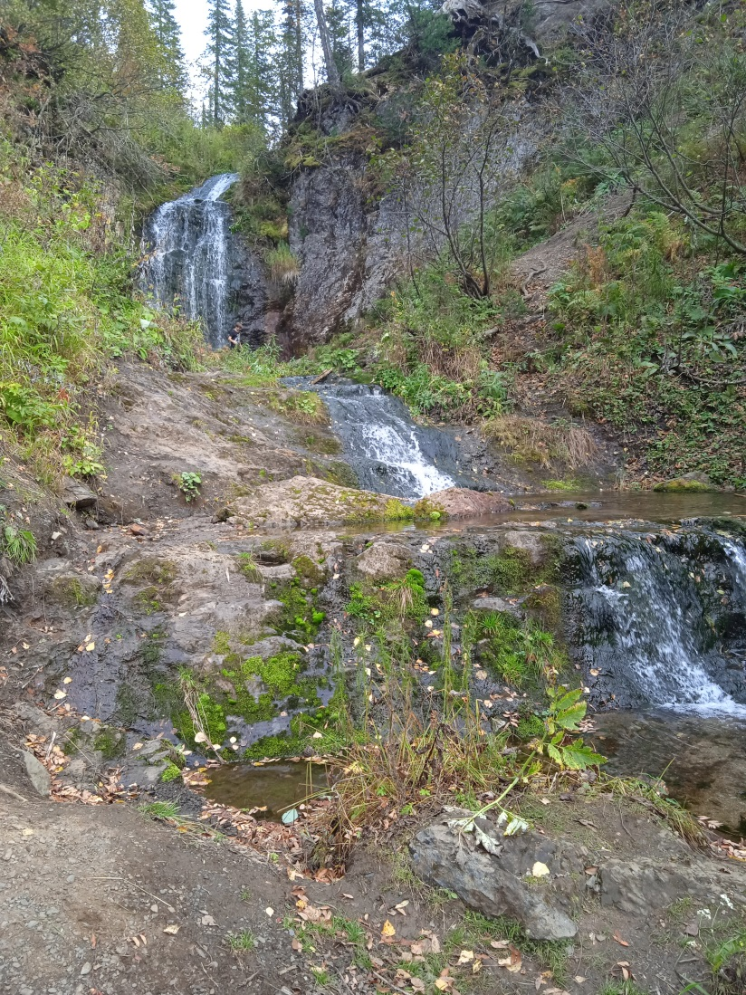
Непередаваемые впечатления получили дети, проделав очень сложный путь, спускаясь вниз по веревкам, побывав на Алгуйских водопадах.

Slide 8
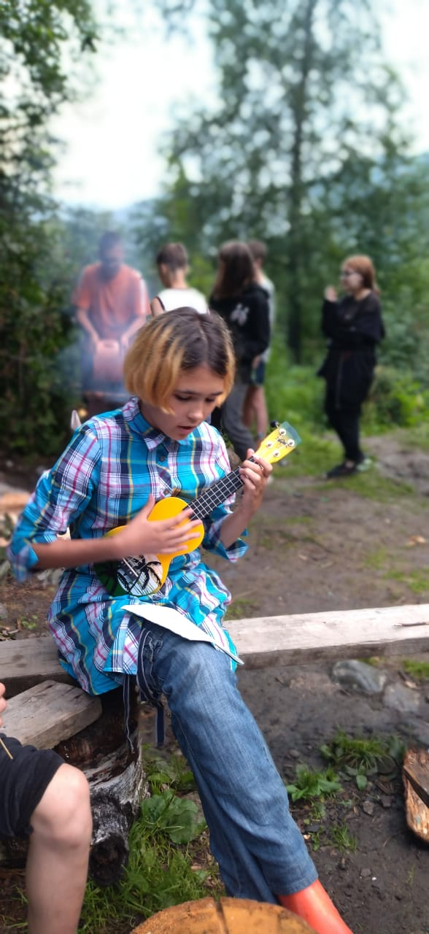
Приятным бонусом после экстремального маршрута для ребят стали традиционные посиделки у костра.

Slide 9
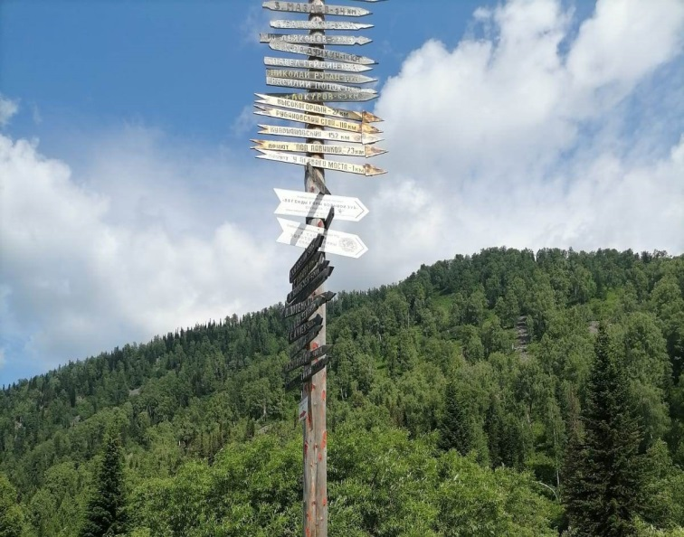
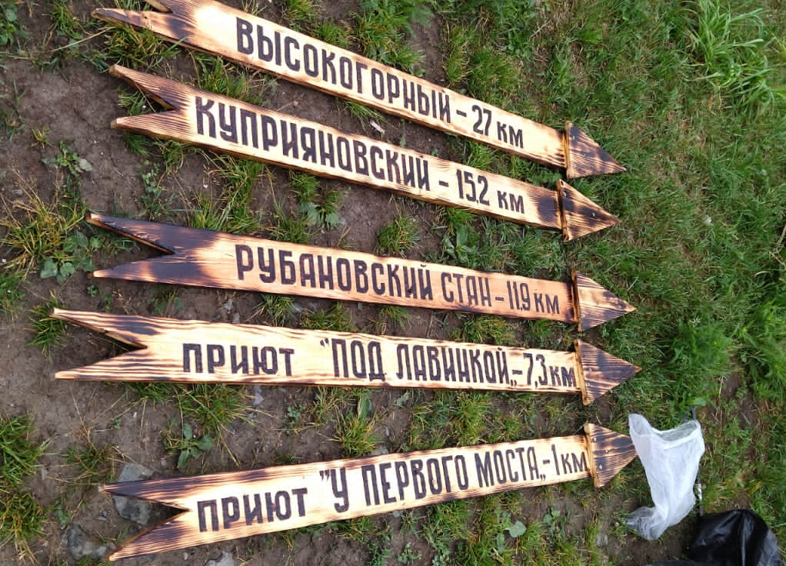
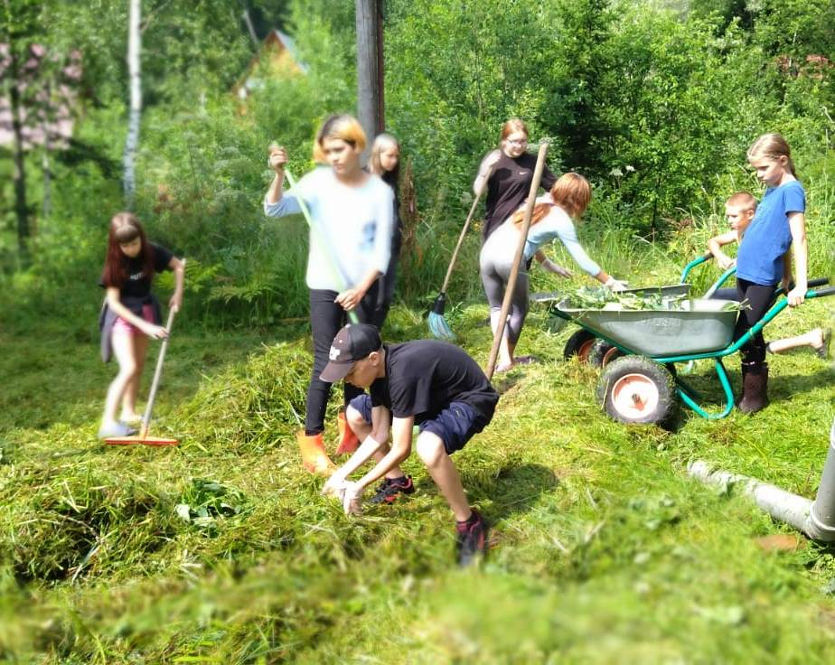
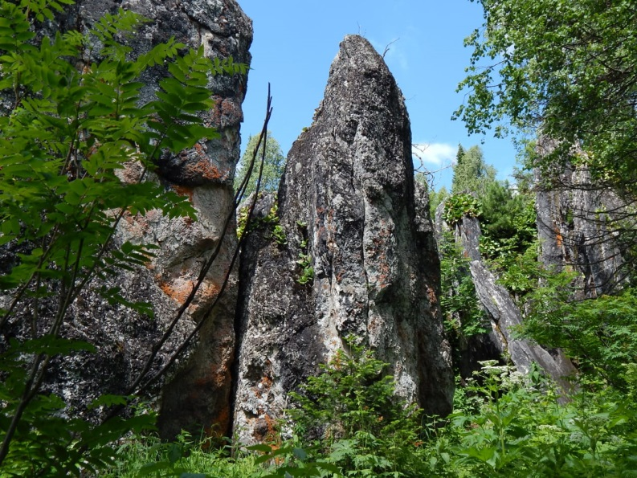
Наш вклад:
За 2022 год в столярной мастерской Центра подростки сделали своими руками и установили 13 указателей с обозначением направлений маршрутов;
Очистили более 30 километров туристических троп от бытового мусора;
В экологических походах приняло участие 150 несовершеннолетних, находящихся в трудной жизненной ситуации;
150 подростков получили представление о природоохранных объектах и экологических системах нашего региона.

Slide 10
Наши предложения по развитию экологического маршрута:
оборудовать маршрут экологической тропы на местности (установка информационных стендов, указателей) на всем пути следования по маршруту;
обеспечить ресурсы для обслуживания экологической тропы (развитие экскурсионных программ, издание путеводителей);
создание условий для освоения новых интересных экологических маршрутов;
мы будем продолжать экологические путешествия по данному маршруту и осваивать новые пути и тропы.

